Slide 1
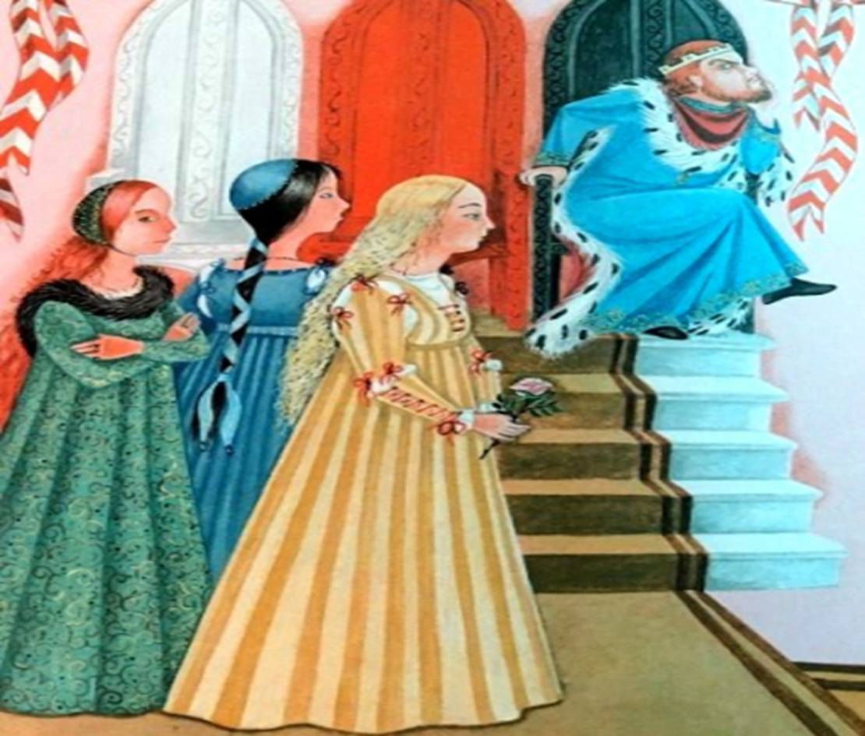
Сказка «Соль дороже золота»

Slide 2
Есть старинная словацкая народная сказка «Соль дороже золота». Было у короля три дочери. Состарившись, король решил сделать королевой ту из дочерей, которая его больше любит. Созвал король дочерей и спрашивает:
- Как вы, доченьки, любите меня?
- Как золото, - ответила старшая дочь.
- Как венок свой зеленый, - сказала средняя.
- Как соль, - сказала младшая, Марушка. Разгневался тут король на младшую дочь и прогнал ее прочь из королевского дворца. А добрая волшебница, узнав о печальной судьбе Марушки, решила проучить короля. И по ее волшебному велению в стране, где правил старик - король, в один прекрасный день исчезла вся соль. Все, что готовили самые искусные повара, было пресным и невкусным. И пришлось королю у иностранных купцов покупать соль по баснословным ценам. Тогда король понял, какое значение имеет этот на первый взгляд невзрачный белый порошок.

Slide 3
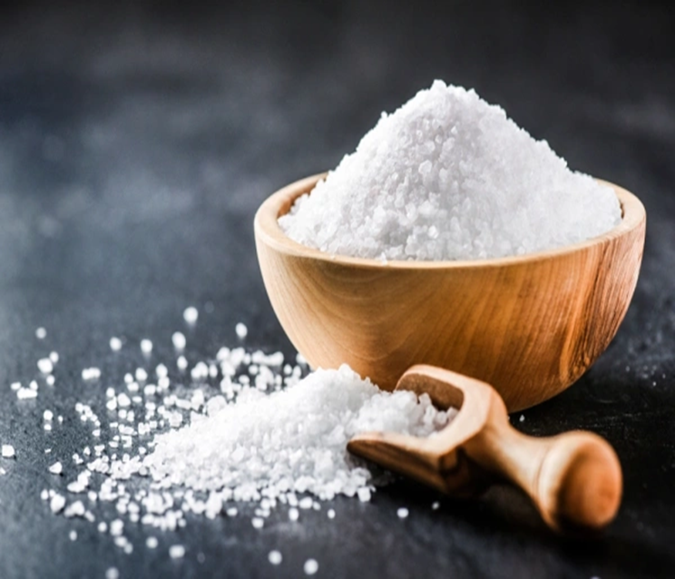
Что такое соль?
Соль - белое кристаллическое вещество с острым характерным вкусом, употребляемая как приправа к пище (Толковый словарь русского языка).
В минералогии её называют галитом,
в технике и в быту - поваренной или пищевой солью,
а в химии - хлоридом натрия.
Поваренная соль - единственное минеральное вещество, которое человек употребляет в чистом виде.

Slide 4
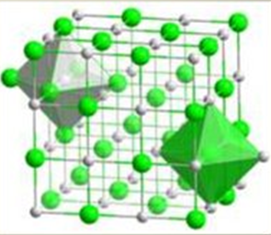
Влияние соли на организм человека
Как известно, популярная приправа - соединение натрия и хлора, хлорид натрия.
- натрий задействован для обеспечения кислотно-щелочного баланса и баланса жидкости. Он отвечает за правильную передачу нервных импульсов, участвует в обеспечении сокращений мышц. Нехватка микроэлемента проявляется слабостью, сонливостью;
- хлор входит в состав желудочного сока, крови и желчи. Если хлора недостаточно, начинаются сбои в работе системы пищеварения.
Достаточное поступление приправы необходимо для поддержания оптимального уровня электролита в клетках. В случае его дефицита ухудшается функционирование мышц.
Формула хлорида натрия: NaCl

Slide 5
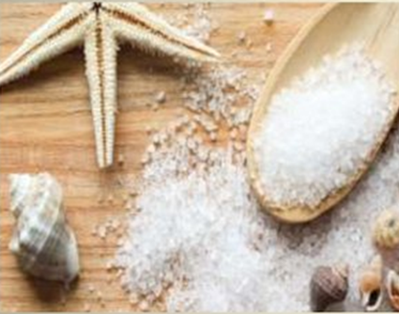
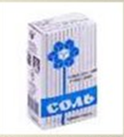
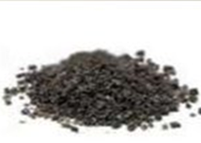
Виды соли
Каменная соль природный минерал, возникший в земной коре на стадии высыхания древних морей. Каменную соль мы употребляем каждый день: крупной подсаливаем блюда во время готовки, применяем в домашних соленьях, а мелкую добавляем в тарелку
Поваренная соль -это хлористый натрий, а натрий является одним из основных веществ, необходимых для того, чтобы наш организм нормально функционировал. Натрий поддерживает в тонусе сосуды, нервы, мышцы, хлор необходим в образовании соляной кислоты - основного компонента желудочного сока, заботится о выведении из организма мочевины, отвечает за состояние нервной системы и костной
Черная соль хотя эта соль и называется чёрной, она имеет красновато - бурый цвет благодаря тому, что в ней содержится некоторое количество минералов и железа. Чёрная соль не может заменить морскую или столовую соль, так как имеет специфический резкий запах
Морская соль кроме хлорида натрия содержит до 5 % других минералов: соли магния, кальция, калия, марганца, фосфора, йода, считается, что морская соль более полезна для человека, она оздоравливает, благодаря большому количеству макро- и микроэлементов

Slide 7
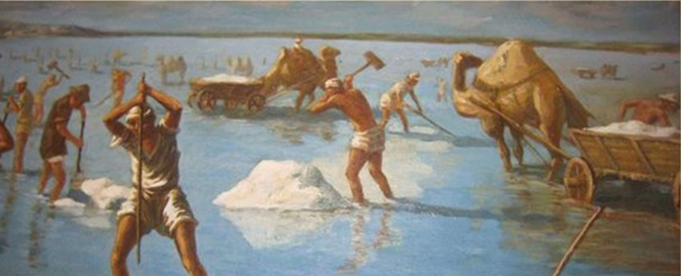
Из истории о соли
Ещё в древние времена человек употреблял соль. Правда не в том виде, в котором мы употребляем её сейчас. Люди добавляли в пищу золу некоторых растений, морскую воду и даже кровь животных. Такая «подсоленная» еда была вкуснее, лучше утоляла голод.
Особой находкой тогда считался белый порошок, который собирали с камней на берегу моря или солёных озер. Вот так человек и познакомился с пищевой солью.
Из-за соли устраивали войны, образовывались и разрушались государства. В древности соль ценилась на вес золота. В некоторых странах соль выполняла даже роль денежной единицы. Римским воинам нередко жалованье выплачивали солью. За пару кирпичиков соли в Древнем Риме можно было купить раба. В некоторых странах из соли чеканились монеты. Её называли «белое золото».

Slide 8
«Соляной путь»
• В Древнем Риме караваны с солью медленно брели по главной торговой дороге – лат. Via Salaria, что означало «Соляной путь».
• Часть жалования римских воинов выдавалась солью, отсюда, в частности, произошло англ. Salary («заработная плата»).
• Римляне также предпочитали солить зелень, в результате - латинское слово, обозначающее соль, вошло в состав нового слова salad (салат).
• На варварской латыни salata обозначало «солёный».
• В 1648 году цены на соль выросли в 2,5 раза , что привело к «соляному бунту» в Москве.

Slide 9
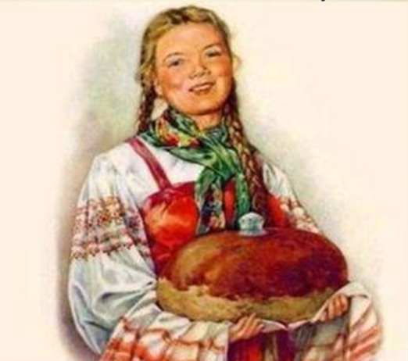
История соли на Руси
На Руси соль тоже была дорогим и трудно добываемым продуктом. И расходовали её очень экономно. Часто пищу готовили вообще без соли. На столе стояла солонка и хозяин добавлял каждому соль в тарелку. Кого любил и уважал, тому побольше соли, а нежеланный гость мог и вовсе остаться без неё.
Отсюда возникла поговорка «Уйти, не солоно хлебавши». И традиция встречать дорогих гостей «хлебом и солью».
Русский народ говорил: «Без золота прожить можно, а без соли нельзя».

Slide 10
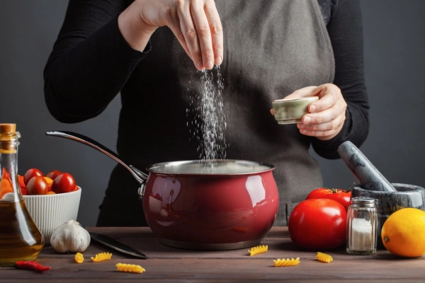
Суточная норма соли
«Суточная норма потребления для взрослых — 5–6 г (полная чайная ложка). Пожилым и беременным соли, как правило, требуется меньше, потому что у них есть склонность к отекам, артериальной гипертензии, гестозу (состояние, развивающееся во второй половине беременности). То есть для здорового человека 5 г — допустимая норма, а при склонности к отечности это количество должно быть ограничено до 3,5 г в сутки.
Принято считать, что соль улучшает вкус блюд. Но исследования говорят и об обратном: при чрезмерном употреблении соли искажается восприятие вкуса, снижается чувствительность рецепторов. Получается, что этот продукт, с одной стороны, жизненно необходим организму, с другой — способен нанести существенный вред.

Slide 11
Польза соли
Соль играет важную роль для здоровья, участвуя в электролитном балансе, мышечных сокращениях и борьбе с микробами. Соль важна для многих функций организма, в том числе она поддерживает гидратацию и восполняет дефицит йода :
Помогает восстановиться. Натрий участвует в мышечных сокращениях, и его потеря с потом или жидкостью может спровоцировать мышечные спазмы.
Способствует электролитному балансу . Электролиты — это атомы, находящиеся в телесной жидкости, которые несут электрический заряд и необходимы для всего, от нервных импульсов до баланса жидкости.
Регулирует кровяное давление и поддерживает нервную систему. Соль сохраняет воду в организме, а она, в свою очередь, необходима для всех нервных процессов.
Оказывает антибактериальное действие. Соль тормозит гнилостные процессы в пищеварительной системе. Восполняет дефицит йода. Длительная нехватка йода может спровоцировать болезни ЖКТ, сердечно-сосудистой и костной систем, неврологических нарушений, а у детей может привести к отставанию в развитии.
Поддерживает гидратацию, сохраняя влагу в клетках. Недостаток жидкости в мышцах и тканях чреват ощущением хронической усталости, спазмами и нехваткой сил .

Slide 12
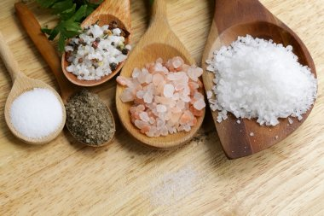
Лечение без лекарств.
Соль может стать вдвойне, втройне полезнее за счет обогащающих компонентов, и эту ее способность широко используют ученые.
В продаже имеется соль со фтором, эффективно предупреждающая кариес. Использовать ее можно и в пищу, и наружно: чтобы сохранить здоровье и белизну зубов (особенно для курильщиков и «кофеманов»), два раза в месяц нанесите на зубную щетку не пасту, а фторированную соль, и почистите зубы, как обычно, затем тщательно прополощите рот. Не беда, что «мятной свежести» не ощутили, зато ощутите пользу!
Для людей, склонных к полноте, выпускается соль с пониженным содержанием натрия, которая активизирует деятельность почек и сердца, способствует выведению из организма шлаков.

Slide 13
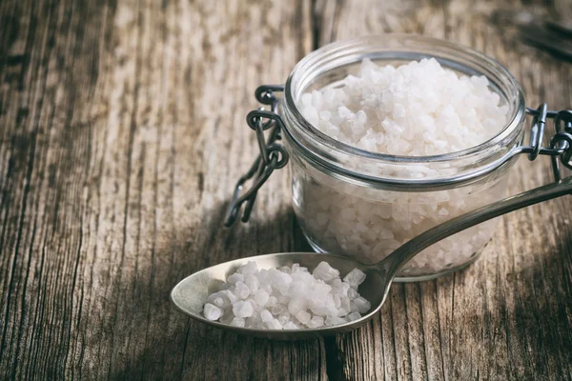
«Скрытый голод»
Так в медицине называют дефицит йода в организме. И таким «скрытый голодом» страдают более 1,5 млрд. жителей планеты.
Коварная болезнь поначалу не проявляется внешне: раздражительность, головные боли, депрессию списывают на усталость. Дальше грозит ослабление памяти, гипертония, снижение иммунитета… Необходимо пополнить запас йода, и помогают в этом не только лекарства, но и продукты питания, насыщенные им.
Исследования ученых показали, что именно соль – самый удобный проводник йода, так как:
- потребляется всеми людьми в течение всего года;
- добавление йода не меняет вкус и цвет соли;
- передозировка йода при употреблении обогащенных им продуктов питания практически невозможна, поскольку содержание его в окружающей среде (воде, почве, пище) ничтожно мало. К тому же неусвоенная его часть легко выводится из организма.

Slide 14
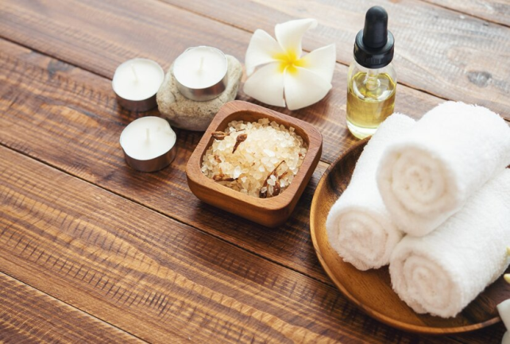
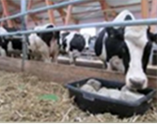
Применение соли
• В кулинарии (приправа, для консервирования, засолки)
• В медицине (ингаляции , полоскания, ванны с солью, соляные пещеры, компрессы, приготовление лекарств)
• В косметологии (ванночки для ногтей, маски для волос)
• В домашнем хозяйстве (стирка, очищающее средство)
• В городском хозяйстве (посыпание дорог зимой)
• В сельском хозяйстве (подкормка животных)
• В технических целях (получение соды, хлора, для изготовления мыла, смягчения воды)
• В строительстве, ремонте
(строительный
и отделочный материал,
декор)
• В народном творчестве

Slide 15
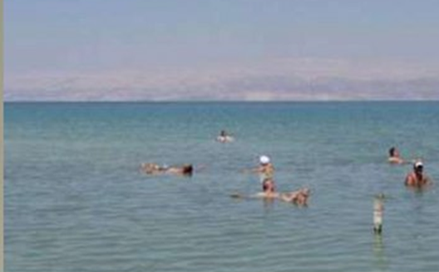
Профилактика заболеваний
Купание в соленой воде
Ингаляции соленым воздухом
Промывание носа соленой водой
Полоскание горла
соленой водой

Slide 16
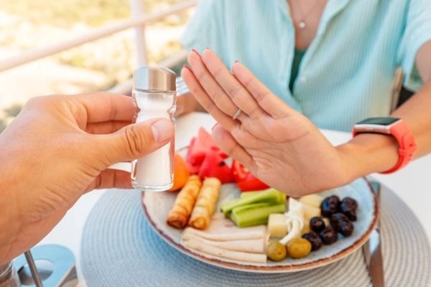
Скажем соли: «НЕТ!»

Slide 17
Вред соли
Учитывайте индивидуальные особенности организма. На одних людей не влияет диета с высоким содержанием соли, другие вследствие такого питания могут столкнуться с гипертонией или вздутием живота. Вторая категория людей считается чувствительной к соли; им стоит тщательно контролировать потребление продукта.
Основной вред возникает из-за переизбытка соли в рационе. Он может выражаться в следующих симптомах и состояниях:
Задержка жидкости. Чрезмерное употребление соли приводит к отечности и ухудшает работу внутренних органов.
Повышает давление. При переизбытке влаги сосуды сужаются, что повышает нагрузку на кровеносную систему.
Гипернатриемия — профицит натрия, симптомы которого — судороги, сонливость, сильная жажда и даже эпилептические припадки. Особенно этому состоянию способствует обезвоживание на фоне отравления и высокой температуры.
Соль вызывает привыкание, чем пользуются производители соленых снеков и закусок. Исследования показали, что она стимулирует мозг так же, как никотин и наркотические вещества.

Slide 18
Почти все продукты, которые мы кушаем, содержат соль. Много соли в сырах, колбасах, консервах, фаст-фуде, чипсах, сухариках, хлебе, сухих завтраках.
Сейчас люди едят соли в 2-3 раза больше, чем требуется. Поэтому пищу лучше не досаливать.
Недостаток соли тоже отрицательно сказывается на здоровье. Но в реальной жизни при достаточном питании столкнуться с недостатком соли невозможно.

Slide 19
Как контролировать потребление соли и чем ее заменить
Прежде чем сокращать количество соли в рационе, необходимо понимать, сколько вы ее съедаете. Рекомендуемая норма соли по ВОЗ — примерно одна чайная ложка без горки.
Однако это количество может варьироваться в зависимости от сопутствующих заболеваний (например, снижаться при артериальной гипертонии и заболеваниях почек) и образа жизни. Если вы активно занимаетесь спортом, много потеете, а также в жаркое время года норма употребления соли может быть немного увеличена в связи с необходимостью компенсации электролитных потерь. Не стоит забывать и о добавленной соли в готовых продуктах. Если вы много солите еду в процессе приготовления, досаливаете после и используете продукты, которые заведомо содержат соль: есть высокая доля вероятности, что ее в вашем рационе в избытке.
Изменения нужно вводить постепенно. Например:
начать готовить домашнюю еду без соли, а досаливать ее в тарелке;
наоборот, взять за правило: если соль была добавлена в процессе приготовления, не досаливать еду в готовом виде;
минимизировать, а лучше вовсе исключить из рациона переработанную мясную продукцию, чипсы, сухарики, соленые снеки и орешки;
не солить консервированные продукты.
Использовать соль можно и нужно, но в умеренном количестве.

Slide 20
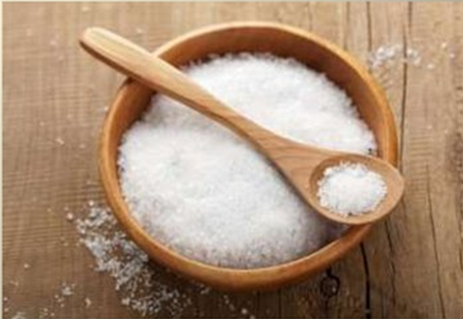
Выводы
Соль всегда имела огромное значение в жизни человека.
Без соли человек и животный мир не может существовать.
У соли очень много применений в различных отраслях, не только в кулинарии.
Нужно всегда помнить, что употреблять в пищу надо умеренное количество соли, чтобы не нанести вред своему здоровью.

